Slide 1
Добро пожаловать!
Социальные мастерские

Slide 2
История
Мастерские организованы в г. Минске
На территории храма иконы Божией Матери «Всех скорбящих Радость»
Мастерские – это новый взгляд на мир людей с ограниченными возможностями

Slide 3
1997 год. В здании учебного корпуса были оборудованы временные мастерские для работы людей с умственными и физическими особенностями развития. Первые 7 сотрудников с ограничениями стали работать в типографии и швейной мастерской. Это был первый опыт.

Slide 4
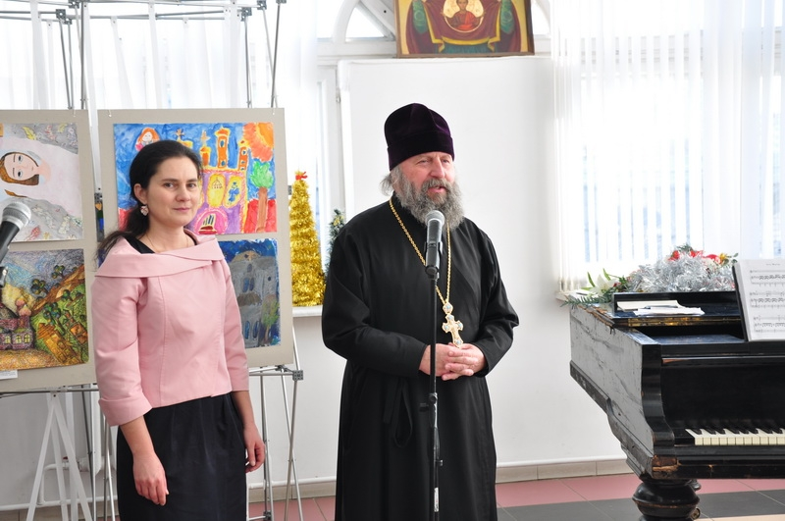
Создатели социальных мастерских
Марина Кравцова и Игорь Корыстылев

Slide 5
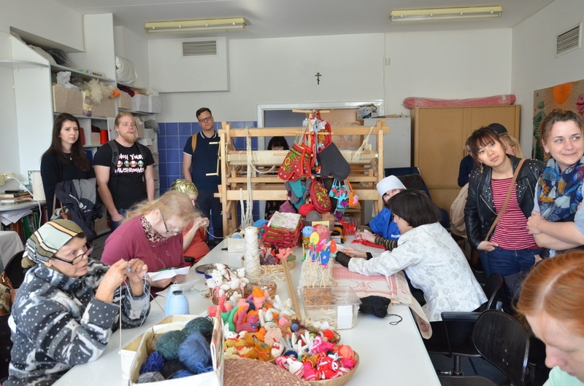
Основная цель- создать возможности для духовного возрождения, реабилитации и возврата в общество взрослых людей, имеющих особенности развития

Slide 6
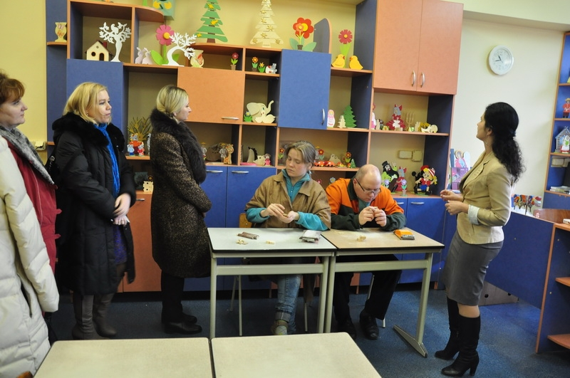
Всего в этом приходе оборудовано 90 рабочих мест. В зависимости от своих умений и способностей сотрудник может выбрать работу в понравившейся ему мастерской.

Slide 7
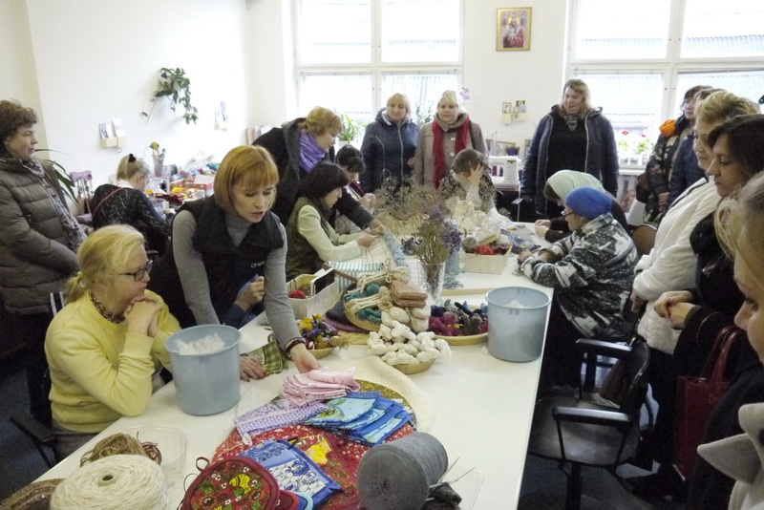
Основным источником существования мастерских были и остаются благотворители, которые помогают денежными средствами, материалами или размещением заказов.
В мастерские принимаются люди старше 18 лет с такими недугами, как олигофрения, ДЦП, синдром Дауна, эпилепсия

Slide 8
Мастерские-это право человека с ограниченными возможностями достигнуть максимума своего развития

Slide 9
СПАСИБО ЗА ВНИМАНИЕ

